Slide 1


ỦY BAN NHÂN DÂN QUẬN LONG BIÊN
TRƯỜNG MẦM NON GIANG BIÊN
LÀM QUEN VỚI TOÁN
Đề tài: Nhận biết, phân biệt hình tròn – hình tam giác
LỚP MGN B3

Slide 2


Câu đố:
Hình gì lăn được
Lăn ngược lăn xuôi
Bé hãy cùng cô
Đoán hình này nhé

Slide 3
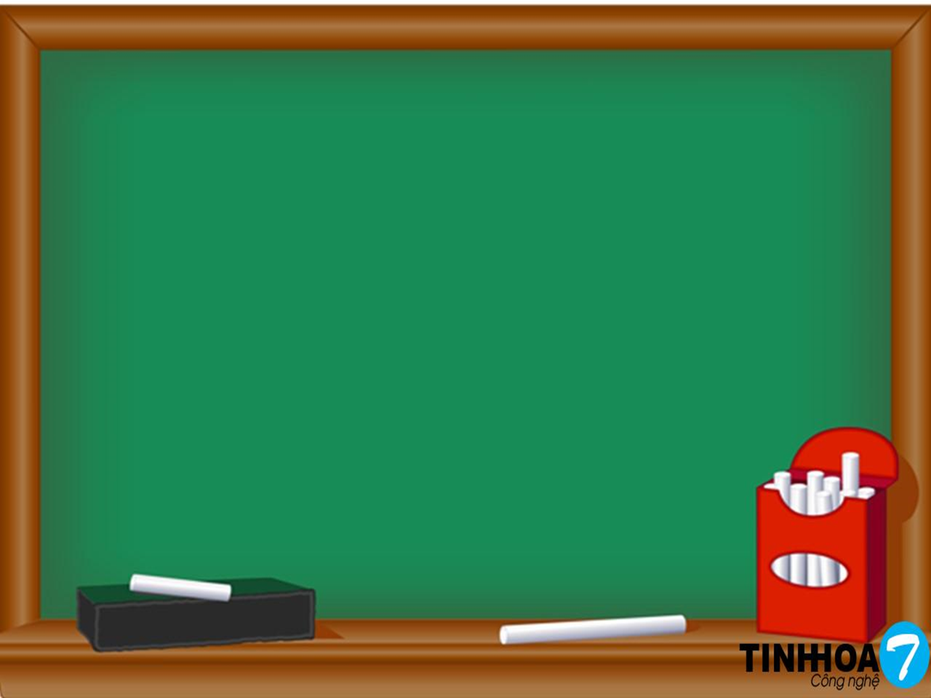


Slide 4


Slide 5


Slide 6
Hình tròn có lăn được không?

Slide 7

Câu đố 2:
Tôi có 3 cạnh
Trông giống mái nhà
Mời bạn đoán xem
Tôi là hình gì?

Slide 8

Hình tam giác

Slide 9

1
3
2

Slide 10
Hình tam giác có lăn được không?

Slide 11
Điểm giống nhau và khác nhau?

Slide 12
Khác nhau: Hình tròn là hình có đường bao cong và lăn được

Slide 13
Khác nhau: Hình tam 3 cạnh dài tùy ý và có đường bao không cong nên không lăn được.
1
3
2

Slide 14

Trò chơi: “ Bé tài giỏi”
Trên màn hình có các gói câu hỏi, nhiệm vụ của các con là chọn đáp án đúng tương ứng với mỗi câu hỏi đó.

Slide 15


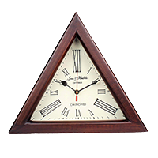
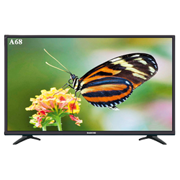
Câu 1: Hãy chọn đồ dùng có dạng hình tròn?
1
2
3

Slide 16
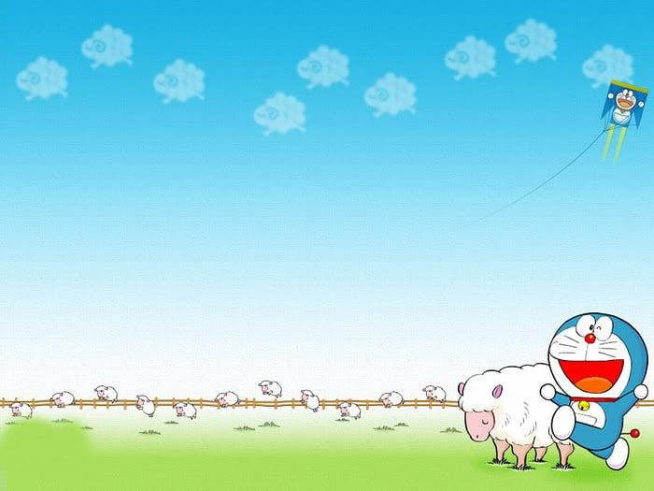
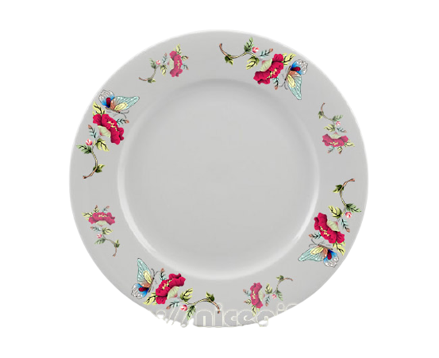
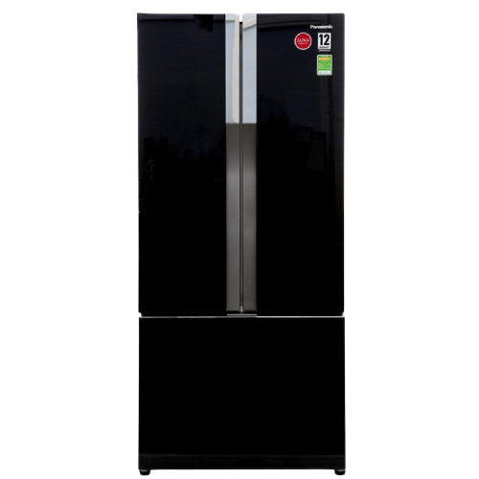
Câu 2: Hãy chọn những đồ dùng có dạng hình tam giác?
1
2
3

Slide 17

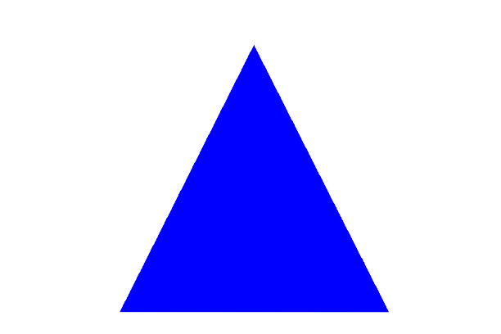
Câu 3: Qủa bóng này có dạng hình gì?
1
2
3

Slide 18



Câu 4: Chiếc đồng hồ này có dạng hình gì?
1
2
3

Slide 19
Câu 5: Hình tròn có đặc điểm gì?
1
2
Có 1 cạnh
Có 2 cạnh
3
Có đường bao cong và lăn được

Slide 20
Câu 6: Hình tam giác có bao nhiêu cạnh?
1
Có 2 cạnh
2
Có 1 cạnh
3
Có 3 cạnh tùy ý

Slide 21

Cảm ơn các con đã tham
gia tiết học cùng cô
Chào tạm biệt các con

